Slide 1
Zajęcia z informatyki dotyczące cyberprzemocy i bezpieczeństwa w sieci oraz nabywania umiejętności posługiwania się narzędziami TIK.
Wykonali uczniowie biorący udział w zajęciach.

Slide 2
Wprowadzenie
Celem zajęć jest zwrócenie uwagi uczniów na zjawisko cyberprzemocy oraz uwrażliwienie ich na specyfikę problemu, związaną przede wszystkim z możliwymi konsekwencjami tego typu działań, zarówno dla ich ofiar, jak i sprawców. Jednym z efektów przeprowadzonych zajęć, powinno być wypracowanie reguł bezpiecznego i kulturalnego korzystania z sieci oraz zasad reagowania w sytuacjach cyberprzemocy.

Slide 3
1. Zagrożenia społeczne i fizyczne związane z użytkowaniem komputera i internetu.

Slide 4
Każdy komputer podłączony do internetu codziennie narażony jest na działanie szkodliwych ataków. Przyjrzyjmy się największym niebezpieczeństwom.
Wirusy- jest to najczęściej złośliwe oprogramowanie, które rozpowszechnia się w dowolny sposób bez wiedzy i zgody użytkownika. Może doprowadzić do kradzieży lub niszczenia danych, a także zupełnie uniemożliwić pracę na komputerze.
Robaki – są podobne do wirusów, jednak rozprzestrzeniają się tylko za pomocą Internetu. Często powielane są przez pocztę elektroniczną.
Trojany – rodzaj oprogramowania, które pojawia się pod pozorem przyjaznej aplikacji którą użytkownik chce mieć. W rzeczywistości może utrudniać pracę programom antywirusowym oraz zwiększa ryzyko zainstalowania programu szpiegującego.
Backdoor – luka w systemie, która pozwala na włamanie się do komputera użytkownika w celu przejęcia danych lub zainstalowania szkodliwego oprogramowania
Programy szpiegujące – wykorzystywane do zbierania informacji na temat użytkownika bez jego wiedzy.

Slide 5
6.Phishing – czyli oszustwo internetowe polegające na podszywaniu się pod inną osobę lub instytucję w celu wyłudzenia danych, np. do logowania.
7.Clickjacking – rodzaj internetowego ataku, którego celem jest skłonienie użytkownika do nieświadomego kliknięcia w dany link. Jest to metoda często wykorzystywana w serwisach społecznościowych.
8.Wabbit – jest to program rezydentalny, który nie powiela się przez sieć. Jego działanie polega np. na powielaniu tego samego pliku do momentu wyczerpania pamięci komputera.
9.Scumware – w ten sposób określa się oprogramowanie, które dokonuje na komputerze zmian niechcianych przez użytkownika.
10.Stealware/parasiteware – program komputerowy, który śledzi działania użytkownika w internecie. W momencie dokonywania płatności podmienia numer konta, na które mają wpłynąć pieniądze

Slide 6
11.Adware – program wykorzystywany do wyświetlania reklam, często bez zgody użytkownika, utrudniający obsługę komputera.
12.Hijacker Browser Helper Object – wtyczka do przeglądarki, która może dokonywać różnych zmian bez wiedzy użytkownika.
13.Rootkit – narzędzie wykorzystywane najczęściej przez hakerów, umożliwiające włamanie do systemu komputerowego. Niekiedy dochodzi do przejęcia całkowitej kontroli nad komputerem.
14.Keylogger – oprogramowanie, które zapamiętuje klawisze naciskane przez użytkownika. Wykorzystywane jest do przechwytywania haseł, kodów czy innych, ważnych danych.
15.Dialer – program komputerowy służący do łączenia z internetem za pośrednictwem modemu. Często zdarza się nieświadoma instalacja dialera, np. podczas pobierania plików mp3, powodująca zwiększenie kosztów opłaty za internet

Slide 7
2. ERGONOMIA PRACY PRZY KOMPUTERZE

Slide 8
Jak prawidłowo powinno się siedzieć na podczas pracy przy komputerze, tablecie i telefonie?

Slide 9
1. Oświetlenie
- oświetlenie dzienne i elektryczne
- poziom natężenia oświetlenia ok. 500 lx
- należy ograniczyć olśnienie bezpośrednie oraz odbiciowe przez stosowanie opraw oświetleniowych, instalowanie żaluzji lub zasłon w oknach.

Slide 10
2. poziom hałasu
- do pracy umysłowej bez mechanicznych i elektrycznych źródeł hałasu: 45-50 dB/A
- do prac biurowych: 55-60 dB/A
- do prac dyspozytorskich (callcentre): 65-70 dB/A

Slide 11
3. mikroklimat
- wilgotność względna powietrza pomieszczeń przeznaczonych do pracy z monitorami min. 40%.
- temperatura min. 18o (optymalnie 20-24°C zimą i 23-26°C latem),
- wymiana powietrza: mechaniczna - wymuszenie przepływu powietrza z prędkością ok. 0,1 m/s. (wymiana nie odczuwana jako przeciąg) lub naturalna - przy braku klimatyzacji pomieszczenia powinny być często, co 3-4h wietrzone, zwłaszcza w okresie grzewczym.

Slide 12
4. stanowisko pracy
- wysokość pomieszczenia min. 3m (war. 2,5m)
- min. 13m3 wolnej objętości pomieszczenia
- min. 2m2 wolnej powierzchni podłogi
- podłoga gładka, wykładzina antyelektrostatyczna,
- dostateczna przestrzeń pracy, pozwalająca na umieszczenie wszystkich elementów w zasięgu,
- swobodny dostęp do stanowiska,
- przejścia min. 60cm szerokości,
- odległości między sąsiednimi monitorami powinny wynosić min. 0,6 m,
- odległość między pracownikiem i tyłem sąsiedniego monitora min. 0,8 m

Slide 13
5. monitor
- znaki na ekranie wyraźne i czytelne, obraz na ekranie stabilny, jaskrawość i kontrast znaku na ekranie łatwe do regulowania,
- regulacje ustawienia monitora min. 20° w tył i 5° w przód oraz obrót min. 120° (po 60° na boki),
- ekran pokryty warstwą antyodbiciową lub wyposażony w odpowiedni filtr,
- w razie potrzeby oddzielna podstawa monitora lub regulowany stół (dostosowanie stanowiska do indywidualnych cech antropomorficznych prac.),
- ustawienie monitora względem źródeł światła powinno ograniczać olśnienie i odbicia światła,
- odległość oczu pracownika od ekranu monitora powinna wynosić 400÷750 mm.

Slide 14
6. klawiatura
- powinna stanowić osobny element wyposażenia podstawowego stanowiska pracy,
- konstrukcja klawiatury powinna umożliwiać użytkownikowi przyjęcie pozycji, która nie powodowałaby zmęczenia mięśni kończyn górnych podczas pracy, odpowiednia wysokość, regulacja kąta nachylenia w zakresie 0÷15°,
- powierzchnia klawiatury matowa, a znaki na klawiaturze powinny być kontrastowe i czytelne.

Slide 15
7. biurko
- konstrukcja stołu powinna umożliwiać dogodne ustawienie elementów wyposażenia stanowiska pracy, w tym zróżnicowaną wysokość ustawienia monitora ekranowego i klawiatury, szerokość i głębokość stołu powinna zapewniać:
- wystarczającą powierzchnię do łatwego posługiwania się elementami wyposażenia stanowiska i wykonywania czynności związanych z rodzajem pracy,
- ustawienie klawiatury w odległości min. 100mm od przedniej krawędzi stołu,
- ustawienie elementów wyposażenia w odpowiedniej odległości od pracownika, to jest w zasięgu jego kończyn górnych, bez konieczności przyjmowania wymuszonych pozycji,
- powierzchnia blatu stołu powinna być matowa, najlepiej barwy jasnej.

Slide 16
Wysokość stołu powinna być taka, aby zapewniała:
- naturalne położenie kończyn górnych przy obsłudze klawiatury, z zachowaniem min. kąta prostego między ramieniem i przedramieniem,
- odpowiedni kąt obserwacji ekranu monitora w zakresie 20°÷50° w dół (licząc od linii poziomej na wysokości oczu pracownika do linii poprowadzonej od jego oczu do środka ekranu), górna krawędź ekranu monitora nie powinna znajdować się powyżej oczu praco
- odpowiednią przestrzeń do umieszczenia nóg pod blatem stołu.

Slide 17
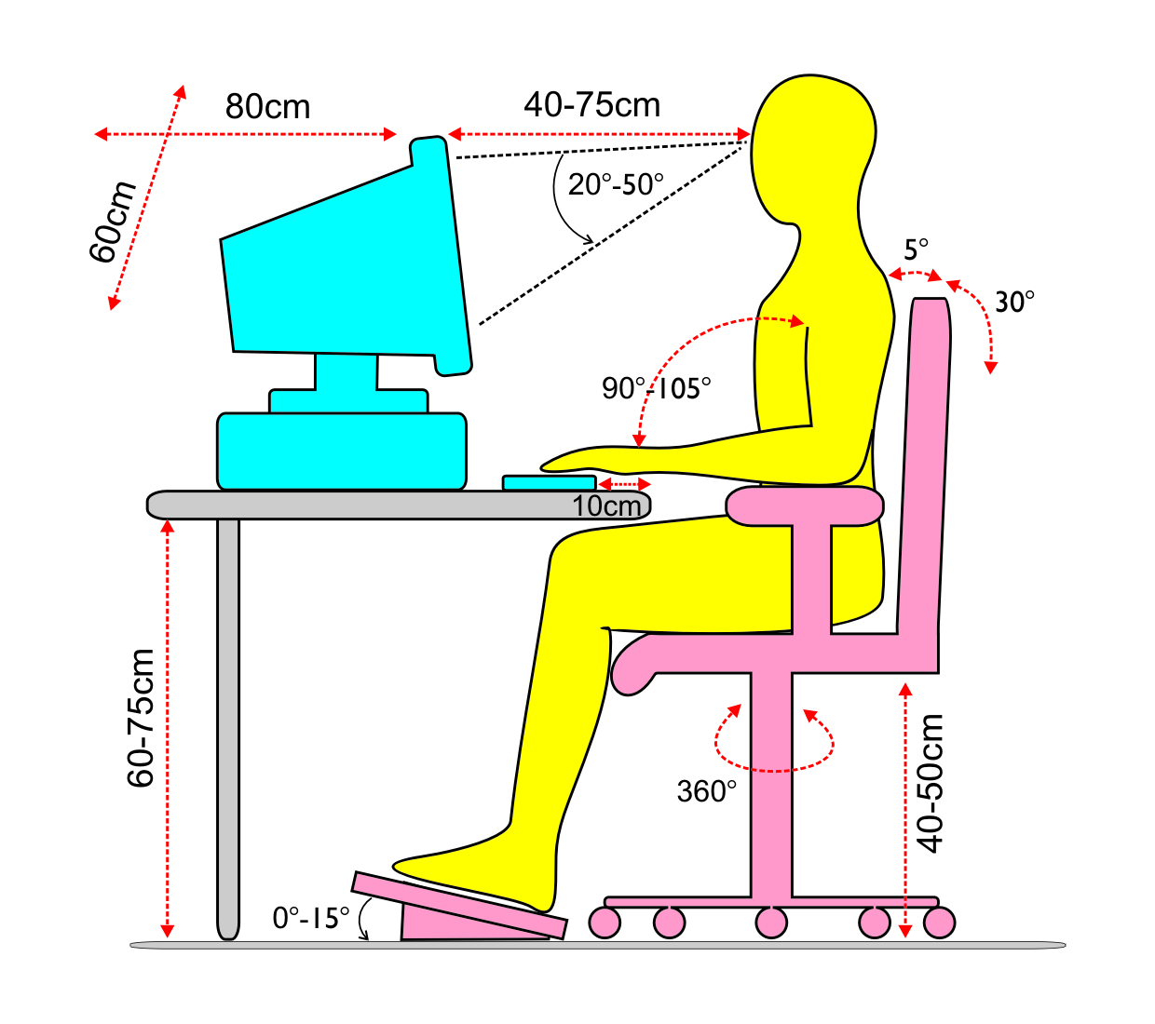

Slide 18
3. JAK BRONIĆ SIĘ PRZED ZŁOŚLIWYM OPROGRAMOWANIEM?

Slide 19
Jak obronić się przed szkodliwym oprogramowaniem
Wielość zagrożeń internetowych jest bardzo duża. Jedno jest pewne na dzień dzisiejszy - sam program antywirusowy nie wystarczy. Musimy dołożyć dodatkowe zabezpieczenia albo od razu wyposażyć swój komputer w pakiet zabezpieczeń.
Taki pakiet powinien oprócz ochrony antywirusowej posiadać: ochronę przed narzędziami typu "rootkit", zaporę ogniową najlepiej inteligentną, ochronę przed oprogramowaniem typu "spyware", ochronę antyspamową. Dobrze byłoby, gdyby taki pakiet posiadał również ochronę tożsamości, monitorował sieć, posiadał funkcje kontroli rodzicielskiej czy usuwania luk w zabezpieczeniach i inne. Wszystko zależy od tego, do jakich celów używamy komputera i kto jeszcze z niego będzie korzystał - dorośli czy może dzieci.

Slide 20
Jeśli chcemy korzystać z dobrodziejstw poczty elektronicznej, to najbezpieczniej jest używać jej przez stronę internetową www na pewnym i zabezpieczonym serwerze, nie używając tzw. klientów poczty elektronicznej, czyli programów obsługujących naszą pocztę na naszym komputerze osobistym. Jeśli jednak już z takiego programu korzystamy i nie chcemy z niego zrezygnować, to musimy się dodatkowo zabezpieczyć i przestrzegać podstawowych zasad bezpieczeństwa: nie otwierać załączników poczty od nieznanych nadawców; nie dać się nabrać na e-mailowe "akcje charytatywne", z których może 1 na 10 jest prawdziwa; nie wysyłać wiadomości (czy przesyłać dalej otrzymanej) na więcej niż 2, 3 adresy naraz, by nie wspomagać "spamerów" itd. Tu mała dygresja. Jeden e-mail z dużą liczbą adresów w nagłówku "przechwycony" przez szkodliwe oprogramowanie, np. na komputerze jednego z adresatów, zwiększa bazę autentycznych adresów w "automatach spamerskich", używających ich zarówno jako adresatów, jak i nadawców spamu. Proszę się wówczas nie dziwić, gdy otrzymamy pocztę od... siebie!

Slide 21
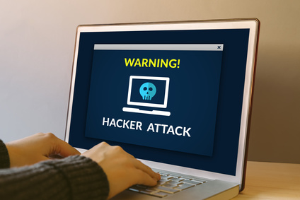

Slide 22
4. JAK DBAĆ O WŁASNY WIZERUNEK W SIECI

Slide 23
Dbanie o własny wizerunek w internecie i na portalach społecznościowych.
To jak postrzegani jesteśmy w Internecie może mieć wpływ na każdy aspekt naszego życia. Obecnie zauważyć możemy trzy taktyki związane z udostępnianiem o sobie informacji w sieci i publikowaniem treści pod swoim nazwiskiem - jedna to niedbalstwo o to co zamieszczamy, druga to ostrożność i unikanie jakiejkolwiek aktywności.
Trzecia taktyka natomiast koncentruje się na świadomym, wybiórczym prezentowaniu wybranych informacji i pokazywaniu się z jak najlepszej strony. Coraz więcej osób zdaje sobie sprawę, że Internet może zarówno pomóc jak i zaszkodzić w budowaniu kariery czy tworzeniu swojego obrazu wśród znajomych.

Slide 24
Czy warto być anonimowym w sieci?
Anonimowość w sieci to kwestia bardzo względna - zidentyfikować można nas bowiem nie tylko po imieniu i nazwisku, ale także adresie poczty elektronicznej czy numerze IP. Internet to kluczowe medium dostarczające wiedzy na temat innych osób, w tym również firm. Używamy go zarówno w zakresie edukacji, rozrywki, jak i poszukiwania informacji czy dokonywania transakcji zakupowych.
Obojętnie jednak czy sprzedajemy w sieci określone przedmioty, prowadzimy firmę, bloga, czy też założyliśmy tylko profil na portalu społecznościowym - musimy mieć świadomość, że wiele osób może mieć wgląd w nasze konta.Warto zatem starać się pokazać jako profesjonalista, osoba kompetentna, odpowiedzialnie wybierająca to co warto o sobie zamieścić w sieci.

Slide 25
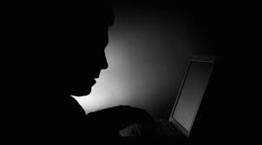

Slide 26
5. WIARYGODNOŚĆ INFORMACJI W SIECI.

Slide 27
Jak wiarygodne są informacje zamieszczane w internecie?
Często oceniamy wiarygodność strony internetowej na podstawie pierwszego wrażenia jaki w nas wytwarza się na jej widok. Jeśli mamy do czynienia z atrakcyjną wizualnie witryną, czytelnym układem treści, aktualnymi wiadomościami i interesującym nas przekazem - istnieje duże prawdopodobieństwo, że uznamy serwis za godny zaufania. Co prawda pierwsze wrażenie często bywa mylące, jednak w przypadku profesjonalnych witryn nierzadko się sprawdza. W sieci funkcjonuje wiele profesjonalnych i znanych serwisów, co do których panuje ogólne zaufanie. Są to jednak portale o tematyce ogólnej, a w typowo branżowych witrynach musimy liczyć się z koniecznością weryfikacji zawartości pod kątem ich użyteczności dla nas i prawdziwości. Serwisy internetowe należące do tych profesjonalnych mają określone mechanizmy kontrolowania publikowanych treści. Natomiast już blogi i fora dyskusyjne są mniej bezpieczne i w tym przypadku musimy kierować się przede wszystkim zdrowym rozsądkiem.

Slide 28
6. PRAWA AUTORSKIE

Slide 29
ZNAK OZNACZAJĄCY PRAWA AUTORSKIE!!!

Slide 30
Co to są prawa autorskie?
Prawa autorskie to zbiór przepisów regulujących jedną z ważniejszych dziedzin prawa własności intelektualnej. Ochroną prawno autorską objęte są jedynie te wytwory intelektu człowieka, które spełniają przesłanki „utworu”.

Slide 31
7. CYBERPRZEMOC

Slide 32
Czym jest cyberprzemoc?
Cyberprzemoc to inaczej przemoc z użyciem mediów elektronicznych – przede wszystkim Internetu i telefonów komórkowych. Problem ten dotyczy przede wszystkim dzieci i młodzieży. Do działań określanych jako cyberprzemoc zalicza się m.in: wyzywanie, straszenie poniżanie kogoś w Internecie lub przy użyciu telefonu, robienie komuś zdjęć lub rejestrowanie filmów bez jego zgody, publikowanie w Internecie lub rozsyłanie telefonem zdjęć, filmów lub tekstów, które kogoś obrażają lub ośmieszają, podszywane się pod kogoś w Sieci. Pomimo, że akty cyberprzemocy mogą wyglądać niewinnie, to potrafią wyrządzać bardzo dużą krzywdę.

Slide 34
8. BEZPIECZEŃSTWO FINANSÓW

Slide 35
10 zasad jak dbać o finanse w sieci.
1. Nie udostępniaj swojego loginu i hasła do konta bankowego,
2. Ustaw odpowiednio silne hasło do swojego konta tak aby było go trudno złamać,
3. Nie klikaj w linki zamieszczone w wiadomości e-mailowej pochodzące od nieznanego nadawcy – mogą zainstalować na komputerze złośliwe oprogramowanie i wykraść dane dotyczące Twojej karty,
4. Zainstaluj oprogramowanie antywirusowe na każdym komputerze i sprzęcie elektronicznym, z którego korzystasz, pamiętając o jego systematycznych aktualizacjach,

Slide 36
5. Robiąc zakupy online, zawsze sprawdzaj, czy strona, której udostępniasz swoje dane ma odpowiednie zabezpieczenie. Zwróć uwagę, czy jej adres rozpoczyna się od https, a obczyli „bezpieczny”. To znaczy, że dane o Twojej karcie oraz informacje personalne ok widnieje symbol zielonej kłódki. Litera „s” w skrócie https to skrót od secure, są dodatkowo szyfrowane, dzięki czemu hakerzy nie mają możliwości ich przechwycenia,
6. Posiadając darmowe konto w banku, dokonuj płatności online i innych operacji finansowych tylko, gdy masz pewność, że połączenie z siecią jest bezpieczne,
7. Unikaj kopiowania i wklejania numerów kont bankowych. Istnieją oprogramowania podmieniające numer konta znajdującego się w schowku na numer konta cyberprzestępców,
8. Zabezpiecz wszystkie urządzenia elektroniczne trudnym do złamania hasłem,
9. Wybieraj bezpieczne metody płatności, które nie wymagają podawania numeru karty,
10. Pamiętaj, aby po zakończeniu każdej operacji wylogować się ze wszystkich bankowych serwisów internetowych.

Slide 37
9. PRZEJAWY SEKSTINGU

Slide 38
Przejawy sekstingu w sieci
Sexting to zjawisko polegające na wysyłaniu swoich nagich lub półnagich zdjęć i filmików do innych osób. Młodzi ludzie najczęściej korzystają w tym celu z telefonów komórkowych, przesyłając materiały tego typu przy pomocy MMS-ów lub aplikacji mobilnych. Sexting staje się coraz bardziej popularny wśród młodzieży i dochodzi do niego na bardzo wczesnym etapie znajomości. Nastolatki już po kilku spotkaniach lub wymianie wiadomości tekstowych gotowe są przesłać swoje nagie zdjęcie znajomym. Sytuacja staje się groźna szczególnie wtedy, kiedy materiały udostępniane są osobom poznanym w Internecie – często są to oszuści, którzy specjalnie podszywają się pod młode osoby, aby wyłudzić tego typu zdjęcia.

Slide 39
Seksting-skala problemu
Problem sekstingu wśród młodzieży staje coraz powszechniejszy. Z ostatnich badań, przeprowadzonych na zlecenie Fundacji Dzieci Niczyje, wynika, że problem sextingu dotyczy 11% dziewcząt i chłopców w wieku 15-18 lat. Pod uwagę wzięto wysyłanie zdjęć i filmów prezentujących częściową lub całkowitą nagość. Znacznie więcej, bo aż 34% badanych przyznało, że zdarzyło im się otrzymać tego typu materiały od innych osób.

Slide 40
Bardziej podatne na wysyłanie swoich zdjęć są dziewczęta (14%). Badanie ujawniło jeszcze jedną, istotną informację. Chociaż do wysyłania erotycznych wiadomości przyznaje się jedynie co dziesiąty nastolatek, to ponad połowa badanych (58%) stwierdziła, zjawisko sekstingu to nic złego. Można więc przypuszczać, że są to osoby potencjalnie podatne na podjęcie takiego kroku. Z badań jasno wynika, że nie możemy z całą pewnością założyć, że problem nie dotyczy akurat naszego dziecka.

Slide 41
Seksting-zagrożenia
Niemal każdy nastolatek ma dostęp do telefonu umożliwiającego mu wysyłanie erotycznych zdjęć do innych osób. Telefonami dysponują już nie tylko uczniowie liceum czy gimnazjum, ale coraz częściej nawet dzieci w szkołach podstawowych. Brak świadomości, do czego może prowadzić sexting, powoduje, że bez oporów dzielą się nawet bardzo intymnymi zdjęciami z innymi osobami. Materiały tego typu z łatwością mogą trafić w niepowołane ręce i upublicznione. Wiąże się to z ryzykiem wyśmiewania przez rówieśników, odrzuceniem w gronie przyjaciół, stresem, depresją, a w skrajnych przypadkach – nawet próbami samobójczymi.

Slide 42
10. PODSUMOWANIE

Slide 43
Internet jest nieodłącznym narzędziem budowania wizerunku poszczególnych jednostek.To z jakiej strony pokażemy się w sieci może przesądzić o tym czy otrzymamy wymarzoną pracę oraz czy będziemy postrzegani jako osoba kompetentna i profesjonalna.Internet coraz bardziej doniośle bierze udział w życiu zawodowym, publicznym i prywatnym,a większa część naszych aktywności w tym medium pozostawia ślad.Warto zatem z rozwagą i świadomością kształtować swój wizerunek w sieci.

Slide 44
Uważaj co robisz w internecie i na portalach społecznościowych. Nie podawaj nikomu swojego hasła i loginu bo myślę , że już wiecie czym to może grozić.

